Slide 1
UGANKE

Slide 2
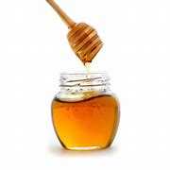
SE TOČI-A NI VODA.
SE LEPI-NI LEPILO.
JE SČASOMA VSE TRŠI,
NAJSLAJŠE JE ZDRAVILO.

Slide 3
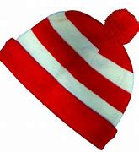
NA GLAVO JO POVEZNEM,
KER ME V UŠESA ZEBE,
POLETI JE V OMARI,
KER ZANJO NI POTREBE.

Slide 4
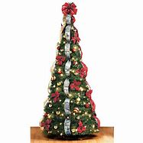
BODIČASTA, ZELENA,
BOGATO OKRAŠENA.

Slide 5
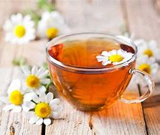
POGREJE, ODŽEJA,
POD NOS PRIDIŠI
PO ROŽAH, KI IMAJO
ZDRAVILNE MOČI.

Slide 6
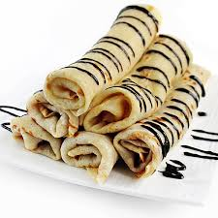
SO NAJPREJ TEKOČE,
NA VROČE ULITE,
ZA HIPEC LETEČE,
NAMAZANE, ZVITE.

Slide 7
NAPISANO, PREPOGNJENO
NA POL IN ŠE NA POL
POTUJE NEKAM V ŠIRNI SVET
IN IŠČE SVOJ NASLOV.

Slide 8
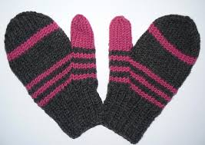
NA ROKE JIH NATAKNEM,
KO ZUNAJ JE MRZLO,
KER SO IZ MEHKE VOLNE,
ME DOBRO GREJEJO.

Slide 9
BRAVO!

